Slide 1
INTEGRAL INDEFINIDA

Slide 2
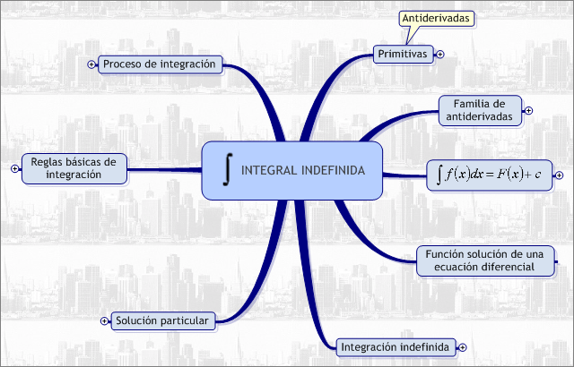
INTEGRAL INDEFINIDA

Slide 3
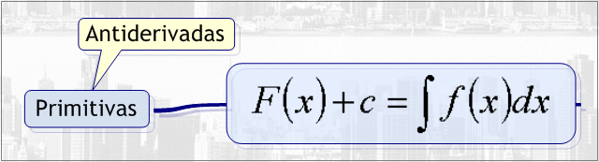
Primitivas

Slide 4

Familia de antiderivadas

Slide 5
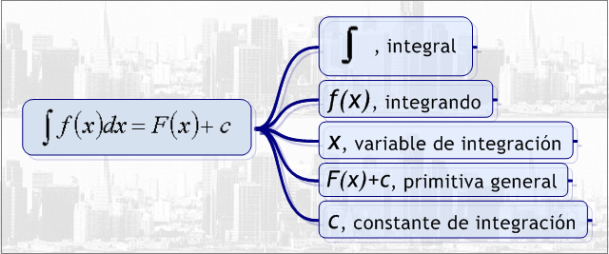

Slide 6
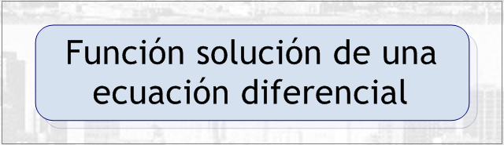
Función solución de una ecuación diferencial

Slide 7

Integración indefinida

Slide 8

Solución particular

Slide 9
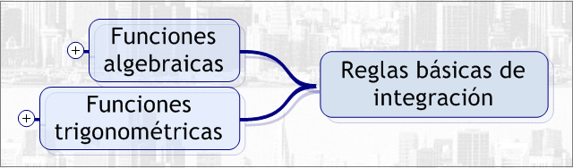
Reglas básicas de integración

Slide 10

Funciones algebraicas

Slide 11
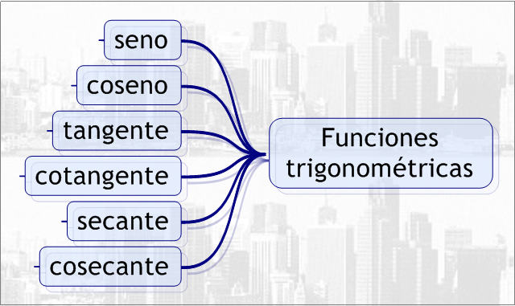
Funciones trigonométricas

Slide 12
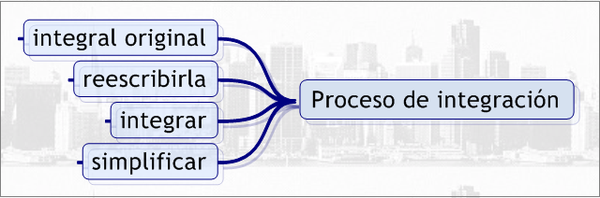
Proceso de integración

Slide 13
INTEGRAL INDEFINIDA

